Slide 1
课程介绍与学术诚信
计算机科学与技术学院-叶志鹏

Slide 2




自我介绍
教育背景：
2014-2018 江苏海洋大学 学士学位
2019-2020 利物浦大学 硕士学位
职业经历：
2018-2019 同程旅游网络科技公司 软件工程师
2020-2021 微软亚太研发集团 算法工程师
2021-至今 南京理工大学泰州科技学院 教师
相关授课：
操作系统，数字图像处理，数据挖掘等
研究兴趣：
自然语言处理，计算机视觉，机器学习

Slide 3
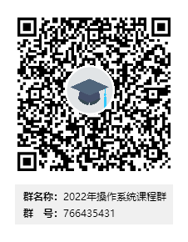
自我介绍
联系方式：
QQ：939647181
邮箱：22022004@nustti.edu.cn
课程群：
学习
升学
就业
科研

Slide 4

课程介绍
1
知识复杂且难
2
专业核心课
3
学分占比大
4
需要认真学习

Slide 5
课程介绍-大纲
1
知识复杂且难
2
专业核心课
3
学分占比大
4
需要认真学习

Slide 6
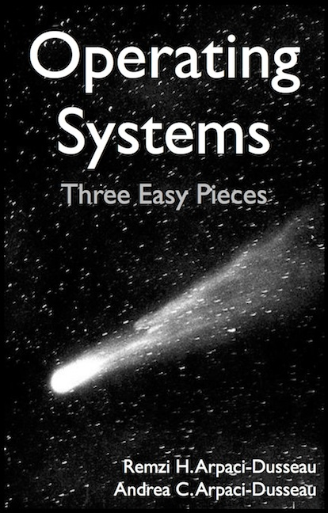
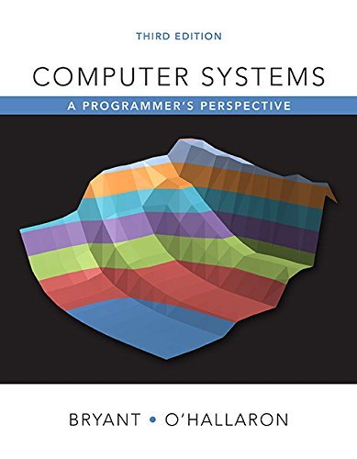
课程参考资料
视频资料：
CMU CSAPP
南大 操作系统
南大 计算机系统基础
UC Berkeley CS162
参考书籍：
CSAPP
OSTEP
实用操作系统教程
程序员的自我修养—链接、装载与库

Slide 7
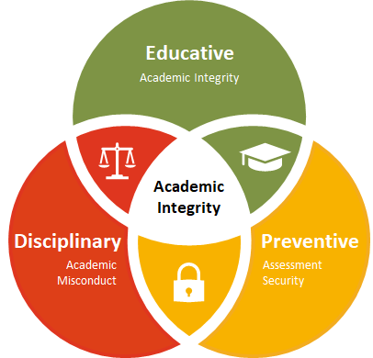
学术要求与学术诚信
严禁无理由缺勤，特殊情况请假，下次或者让班长带假条给我。
珍惜校园时间，充分学习
遵守学术诚信，严禁作业，实验或考试抄袭，否则直接上报
作业不会做，可以写上思考过程
请不要抄袭，我会认真批改作业

Slide 8
Enjoy

